Slide 1

Управление жизненными циклами бизнес-процессов организации
Алёшин В.Д.,
РАНХ и ГС при Президенте РФ,
профессор
Москва, 20 сентября 2016

Slide 2
Оглавление
Обоснование темы доклада
Чем управляем?
Управление с точки зрения Systems and software engineering
Функциональная модель “Управлять жизненным циклом
бизнес-процессов организации”

Slide 3
1. Обоснование темы доклада
Вопросы для обсуждения:
Востребовано ли управление бизнес-процессами в России?
Как научиться не только описывать, но и управлять бизнес-процессами?
1

Slide 4
Обоснование темы доклада
Встречные вопросы организации:
Что значит для неё управление бизнес-процессами?
Почему и за счёт чего управление бизнес-процессами даст ей выгоду?
Как бизнес-цели, достижение которых она ставит перед собой, могут быть декомпозированы на бизнес-процессы?
Что и как она должна делать с бизнес-процессами при изменении бизнес-среды?
Какова совокупности работ, которые нужно выполнить в организации для перехода к управлению бизнес-процессами?
…
2

Slide 5
“…it’s also somewhat disheartening that the “M” in BPM has often been ignored.”
Peter Fingar BPMCBOK Chapter 9 Foreword (2013)
“Физики, следовательно, разговаривают только с физиками, экономисты с экономистами, более того — физики-ядерщики общаются только с ядерщиками, эконометристы с эконометристами. Приходится удивляться тому, что наука не топчется на месте в обществе отшельников, замкнувшихся в четырёх стенах и бормочущих что-то на собственном, только им понятном языке.”
Джонсон Р. И др. Системы и руководства
(теория систем и руководство системами) (1971)

Slide 6
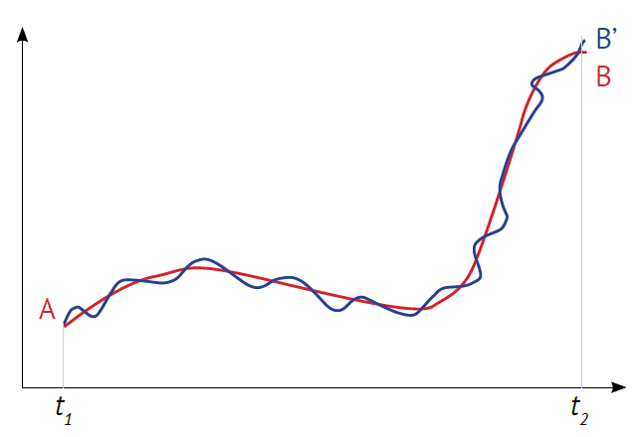
2. Чем управляем?
Управление и регулирование системой
Управление
(control, management)
Создание условий,
обеспечивающих
требуемое протекание
процесса
Регулирование (regulation)
Процесс, посредством которого характеристики управляемой системы удерживаются на траектории, заданной управляющей системой
Лопатников Л. И. Экономико-математический словарь: Словарь современной экономической науки (2003)
1

Slide 7
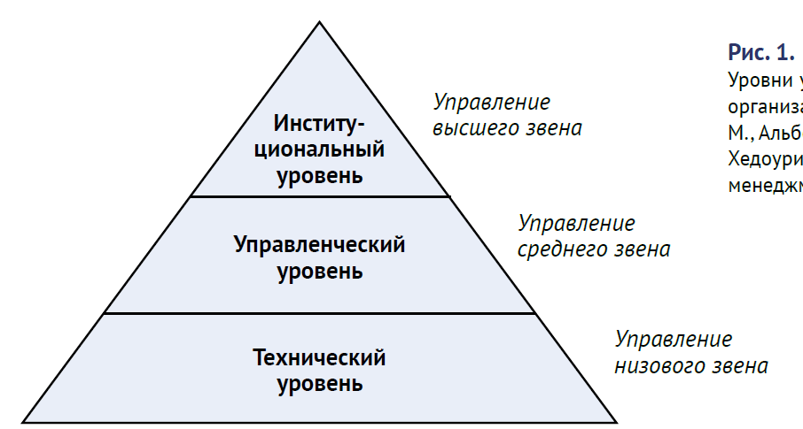
Чем управляем?
Уровни управления организацией
Делегирование – передача задач и полномочий лицу, которое принимает на себя ответственность за их выполнение.
Полномочия – ограниченное право использовать ресурсы организации и направлять усилия некоторых её сотрудников на выполнение определённых задач. Важной стороной делегирования полномочий является ответственность – “ … обязательство (наделённого полномочиями) выполнять имеющиеся задачи и отвечать за их удовлетворительное разрешение”
Мескон М. и др. Основы менеджмента (1997)
2

Slide 8
Чем управляем?
Руководство
Руководство
  Направляющая деятельность руководителя;
  То, чем следует руководствоваться в работе.
  Ожегов С.И. Словарь русского языка (1984)
Governance (руководство) – процесс удержания под контролем
Corporate governance – система, с помощью которой организация направляется и контролируется
Corporate governance of IT - система, с помощью которой направляется и контролируется текущее и будущее использование ИТ
ISO/IEC 38500:2008
Corporate governance of information technology
3

Slide 9
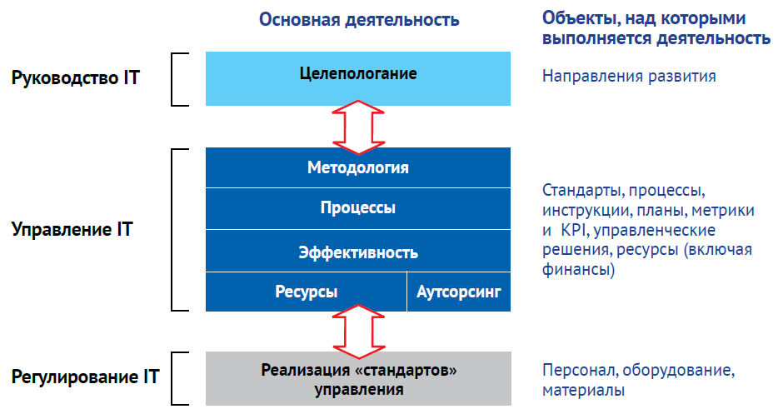

Чем управляем?
Взаимосвязь понятий руководство, управление, регулирование
Целеполагание
Governance
Management,
Control
Regulation
4

Slide 10
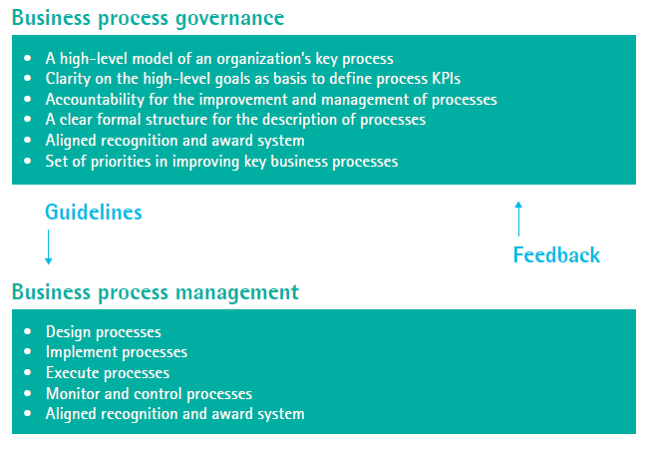
Чем управляем?
Business Process Governance & Business Process Management
Kirchmer M. BPM. A Visual Guide – Accenture (2010)
5

Slide 11
3. Управление с точки зрения
Systems and software engineering
Systems and software engineering – междисциплинарный подход, определяющий полный набор технических и управленческих усилий, необходимых для преобразования совокупности потребностей и ожиданий клиента и других заинтересованных сторон, а также имеющихся ограничений в решение и для поддержки этого решения на протяжении его жизни.
ISO/IEC/IEEE 24765:2010
Systems and software engineering. Vocabulary
1

Slide 12
3. Управление с точки зрения
Systems and software engineering
Объединяемые компоненты организации (предприятия)
Стратегия бизнеса и стратегическое планирование;
Бизнес-процессы;
Службы предприятия;
Административное управление;
Технические процессы;
Управление людьми и их взаимодействия;
Управление знаниями;
…
Косяков А., Свит У. и др. Системная инженерия.
Принципы и практика (2014)
2

Slide 13
Управление с точки зрения
Systems and software engineering
System life cycle approach
Подход (framework, approach) - набор методов описания систем и правил их применения, используемый для формирования описаний систем и установления деятельностных (процессных) норм.
Если говорится о “концептуальном подходе” – используется слово approach, а если подход оформляется в виде конкретного описания, то он чаще называется framework.
ISO/IEC/IEEE 42010:2011
Systems and software engineering – Architecture description
3

Slide 14
Управление с точки зрения
Systems and software engineering
System life cycle approach
Подход жизненного цикла (System life cycle approach) – подход, методы (онтология и нотация описания) которые требуют при рассмотрении и описании системы рассматривать и описывать её как проходящую во времени через ряд состояний, от появления первичного замысла и до прекращения существования, и принимать любые решения по поводу изменения системы с учётом их последствий на протяжении всего времени её существования
ISO/IEC/IEEE 42010:2011
Systems and software engineering – Architecture description
4

Slide 15
Управление с точки зрения
Systems and software engineering
Жизненный цикл бизнес-процесса
5

Slide 16
4. Функциональная модель
Управлять жизненным циклом бизнес-процессов организации
Цель моделирования:
Формализация процесса управление жизненным циклом бизнес-процессов организации, определение его участников и их ролей для написания регламента этого процесса
Точка зрения:
Председатель Совета Директоров (ПСД)
1

Slide 17
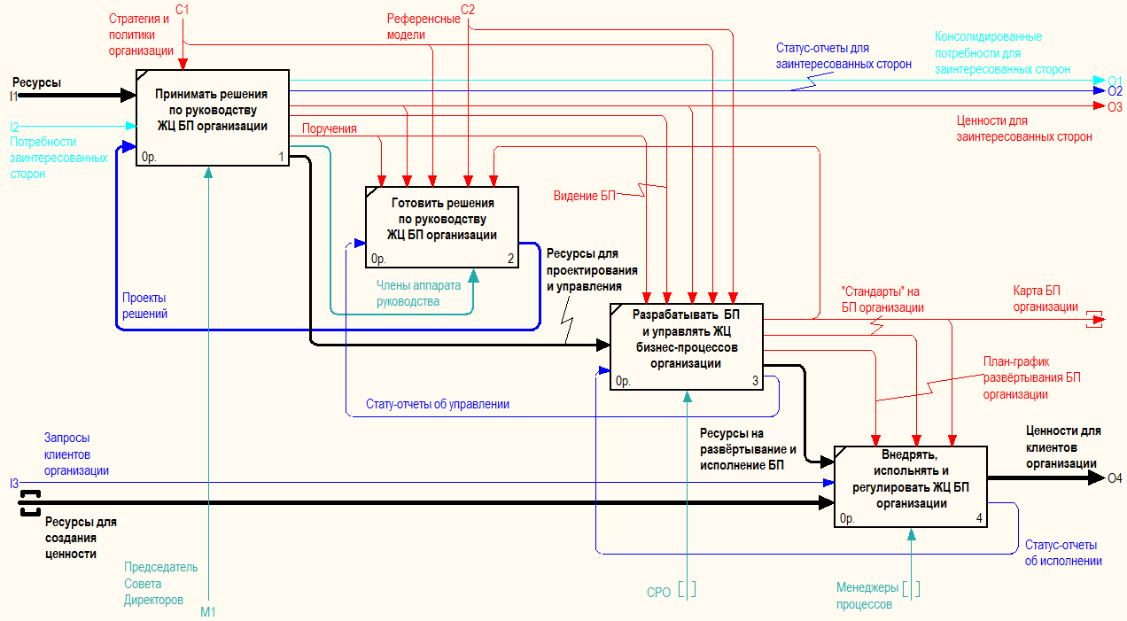
2

Slide 18
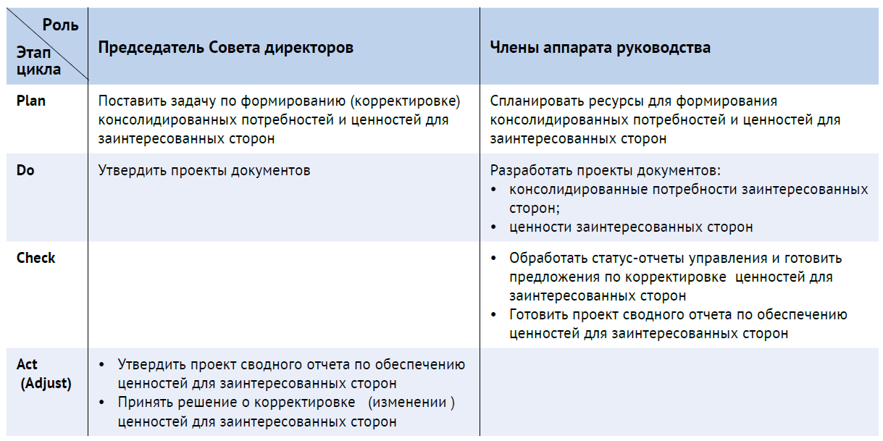
Функциональная модель
Ролевая модель руководства
3

Slide 19
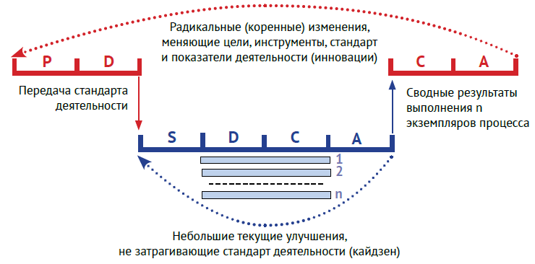
Функциональная модель
Модель взаимосвязи циклов PDCA & SDCA
4

Slide 20
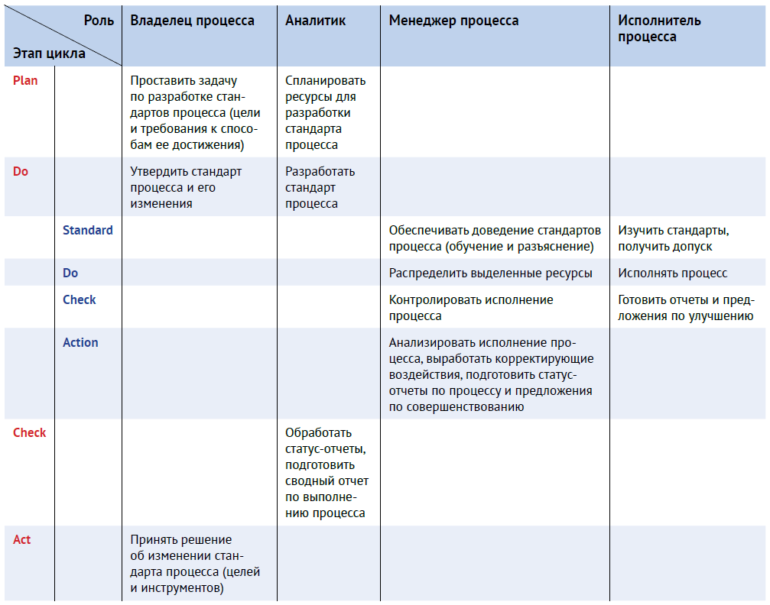
Функциональная модель
Модель ролевого распределения в циклах PDCA & SDCA
5

Slide 21
Алёшин Владимир Дмитриевич
Российская Академия Народного Хозяйства и Государственной Службы при Президенте РФ
Школа IT-менеджмента
Кафедра “Системы управления
бизнес-процессами”,
профессор
aleshin_vladimir@mail.ru

